Slide 1
MÔN: TIẾNG VIỆT
Góc sánh tạo: Viết, vẽ về mái ấm gia đình

Slide 2
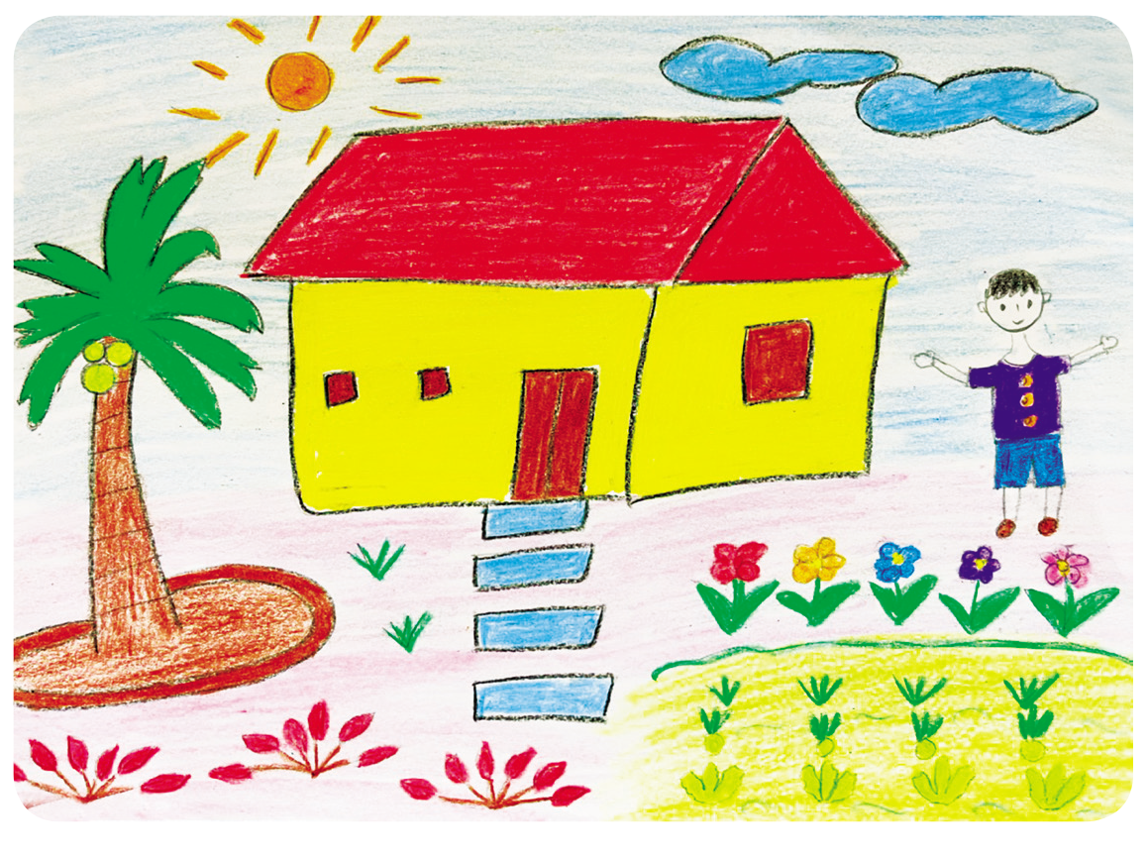

Slide 3
thành một đoạn văn
1. Đánh số thứ tự, sắp xếp lại các câu dưới đây thành một đoạn văn hoàn chỉnh.
Đánh số thứ tự
sắp xếp lại các câu
hoàn chỉnh.
Đó là ngôi nhà xinh xắn lợp ngói đỏ, những cánh cửa gỗ sơn nâu đã phai màu.
Trước nhà có một mảnh vườn nhỏ trồng rau, trồng hoa và mấy cây hồng lộc lá đỏ.
Tôi rất yêu ngôi nhà nhỏ của mình.
1
Nhà tôi nằm sâu trong một ngõ nhỏ yên tĩnh.
Trong ngôi nhà này, ông bà, bố mẹ và hai chị em tôi sống rất đầm ấm, hạnh phúc.
5
Ngôi nhà có một phòng khách khá rộng, ba phòng ngủ ấm cúng, một gian bếp nhỏ và một nhà vệ sinh sạch sẽ.

Slide 4
Ngôi nhà của em được xây trên mảnh đất ở giữa làng.

Slide 5
Đó là một ngôi nhà nhỏ được sơn màu vàng, mái nhà được lợp ngói đỏ tươi.

Slide 6
Trước cửa nhà là một khu vườn nhỏ, mẹ em trồng rất nhiều loại cây rau và hoa.

Slide 7
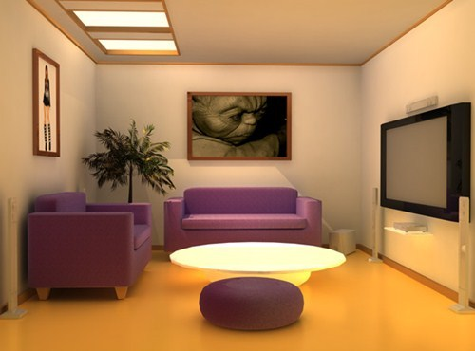
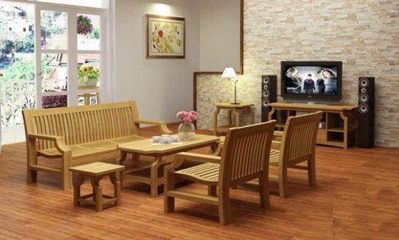
Nhà nhỏ như vậy nhưng cũng có đầy đủ phòng khách, phòng ngủ phòng bếp và phòng vệ sinh. Phòng khách được kê một bộ bàn ghế , một chiếc ti vi và một bức tranh treo tường.

Slide 8
Ở ngôi nhà này, cả gia đình em luôn sống hòa thuận và đầm ấm bên nhau.

Slide 9
Hàng ngày, em thường xuyên quét dọn và lau nhà sạch sẽ.

Slide 10
Em rất yêu ngôi nhà của em.

Slide 11
3. Giới thiệu với các bạn ngôi nhà (căn hộ) của gia đình em qua tranh ảnh và bài viết.

Slide 12
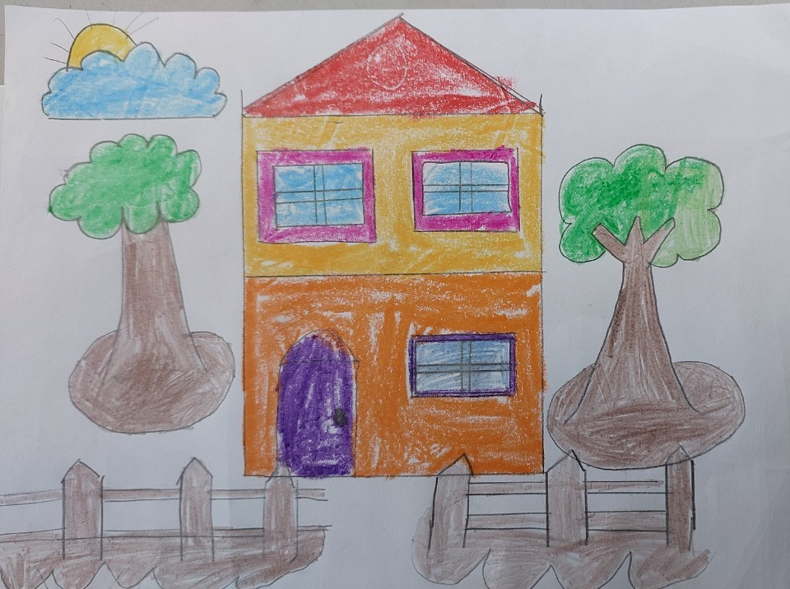
Diệp

Slide 13
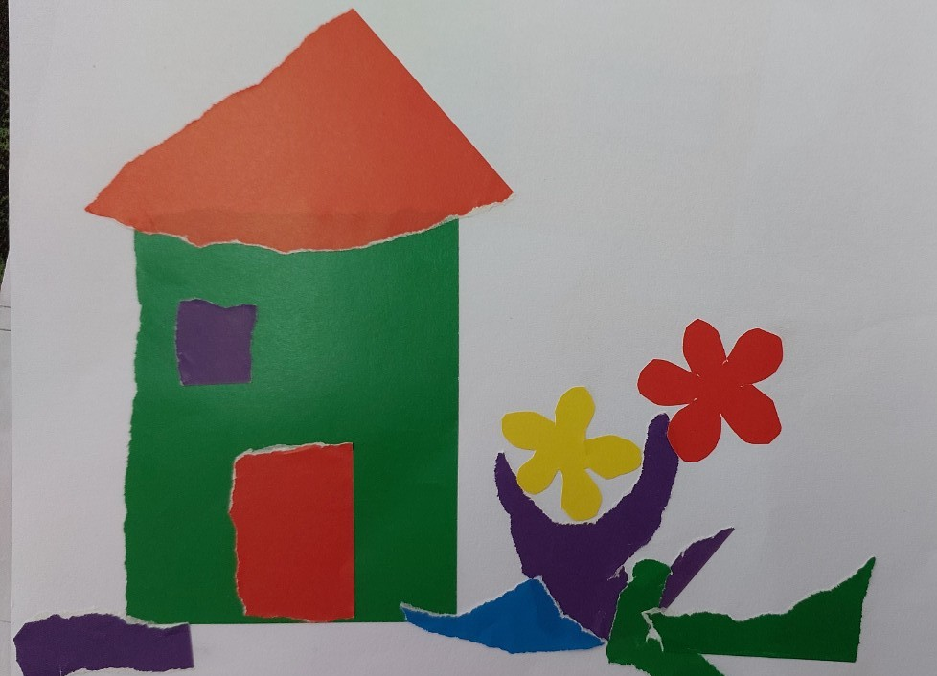
Thảo

